Slide 1
Änderungsantrag Konformitätsregeln Kapillare 08.03.2022 SE, PW

Slide 2
Fazit
Ziel 1
Ziel 2
Ziel 3

Slide 3
Persönliche Ziele 08.03.2022 PW

Slide 4
Fazit
Ziel 1
Ziel 2
Ziel 3

Slide 5
Corona-Update 08.03.2022 PW

Slide 6
Fazit
Neuinfektionen steigen
Intensivbelegungen konstant
Todesfälle konstant
Impfungen wenige

Slide 7
Fallzahlen

Slide 8
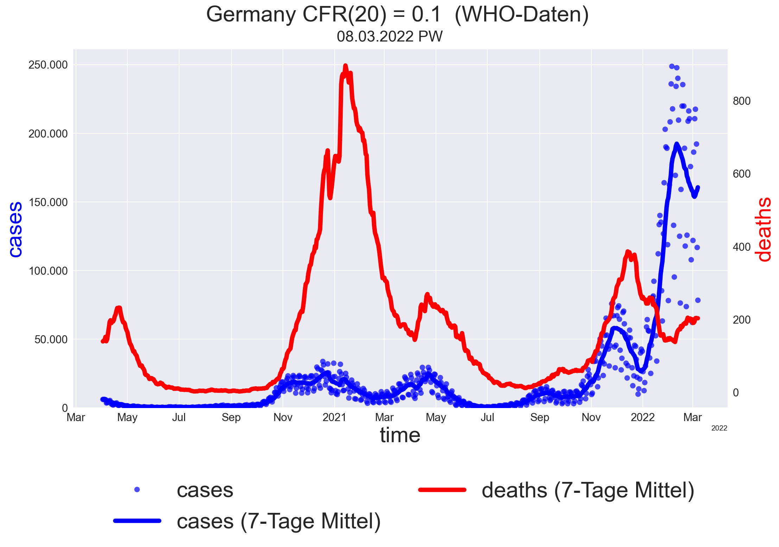

Slide 9
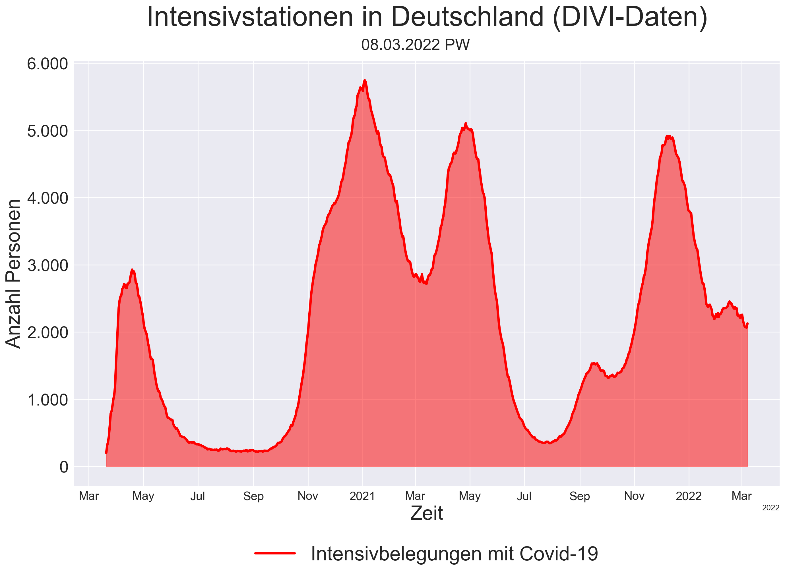

Slide 10
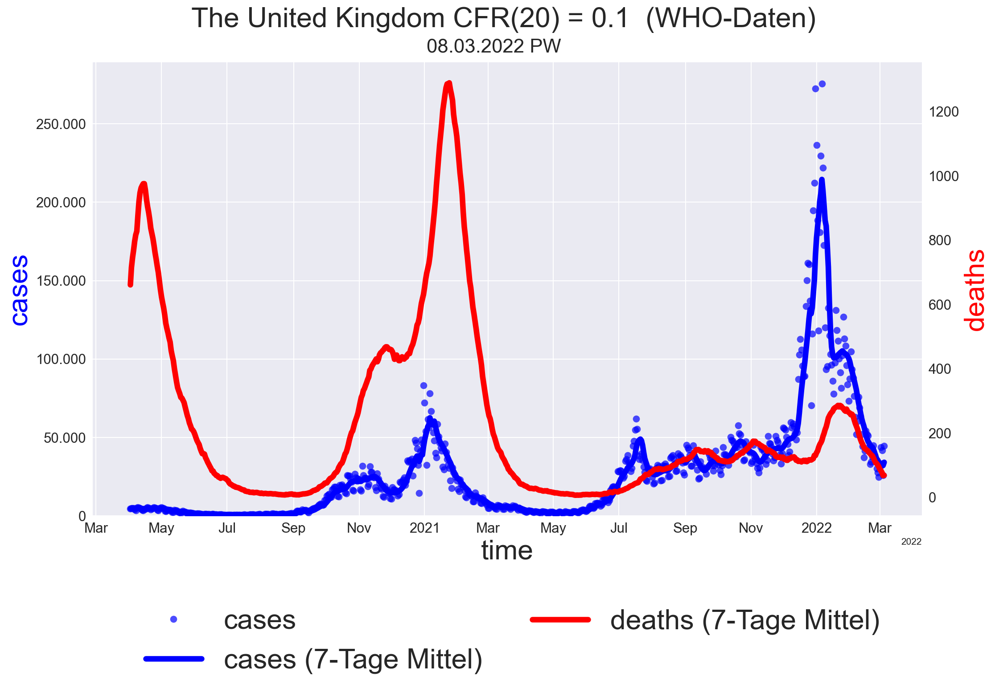

Slide 11
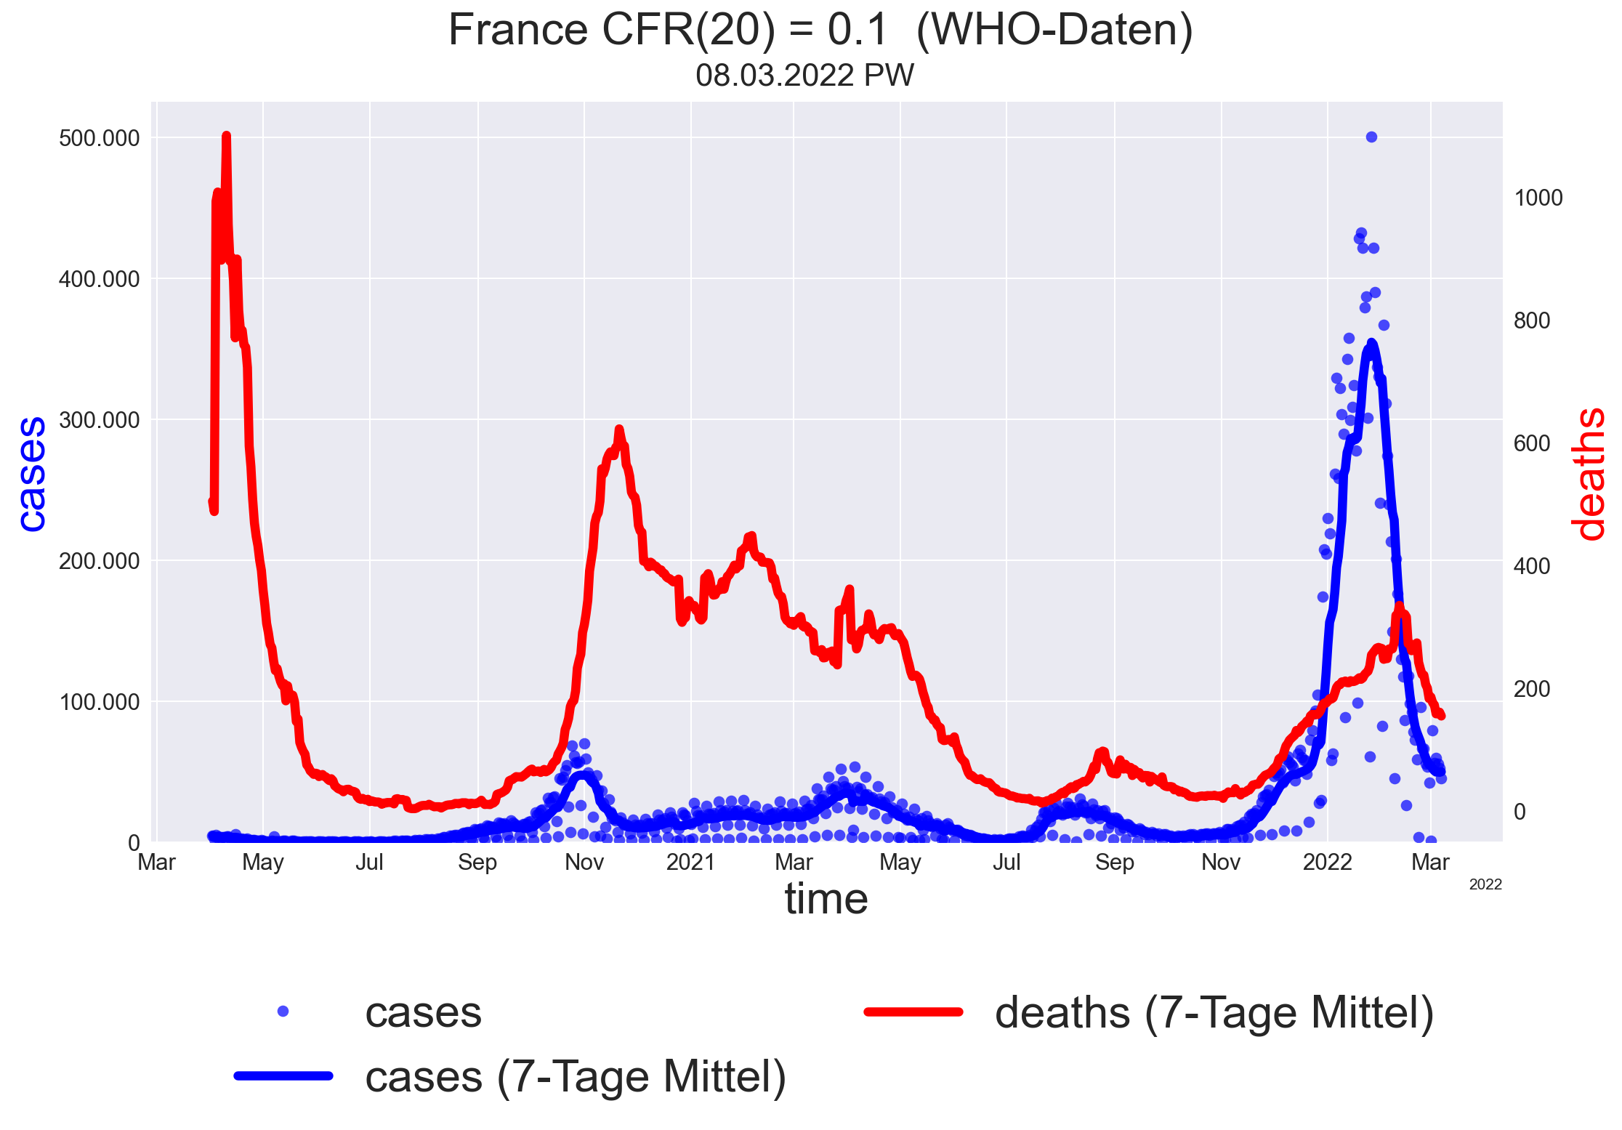

Slide 12
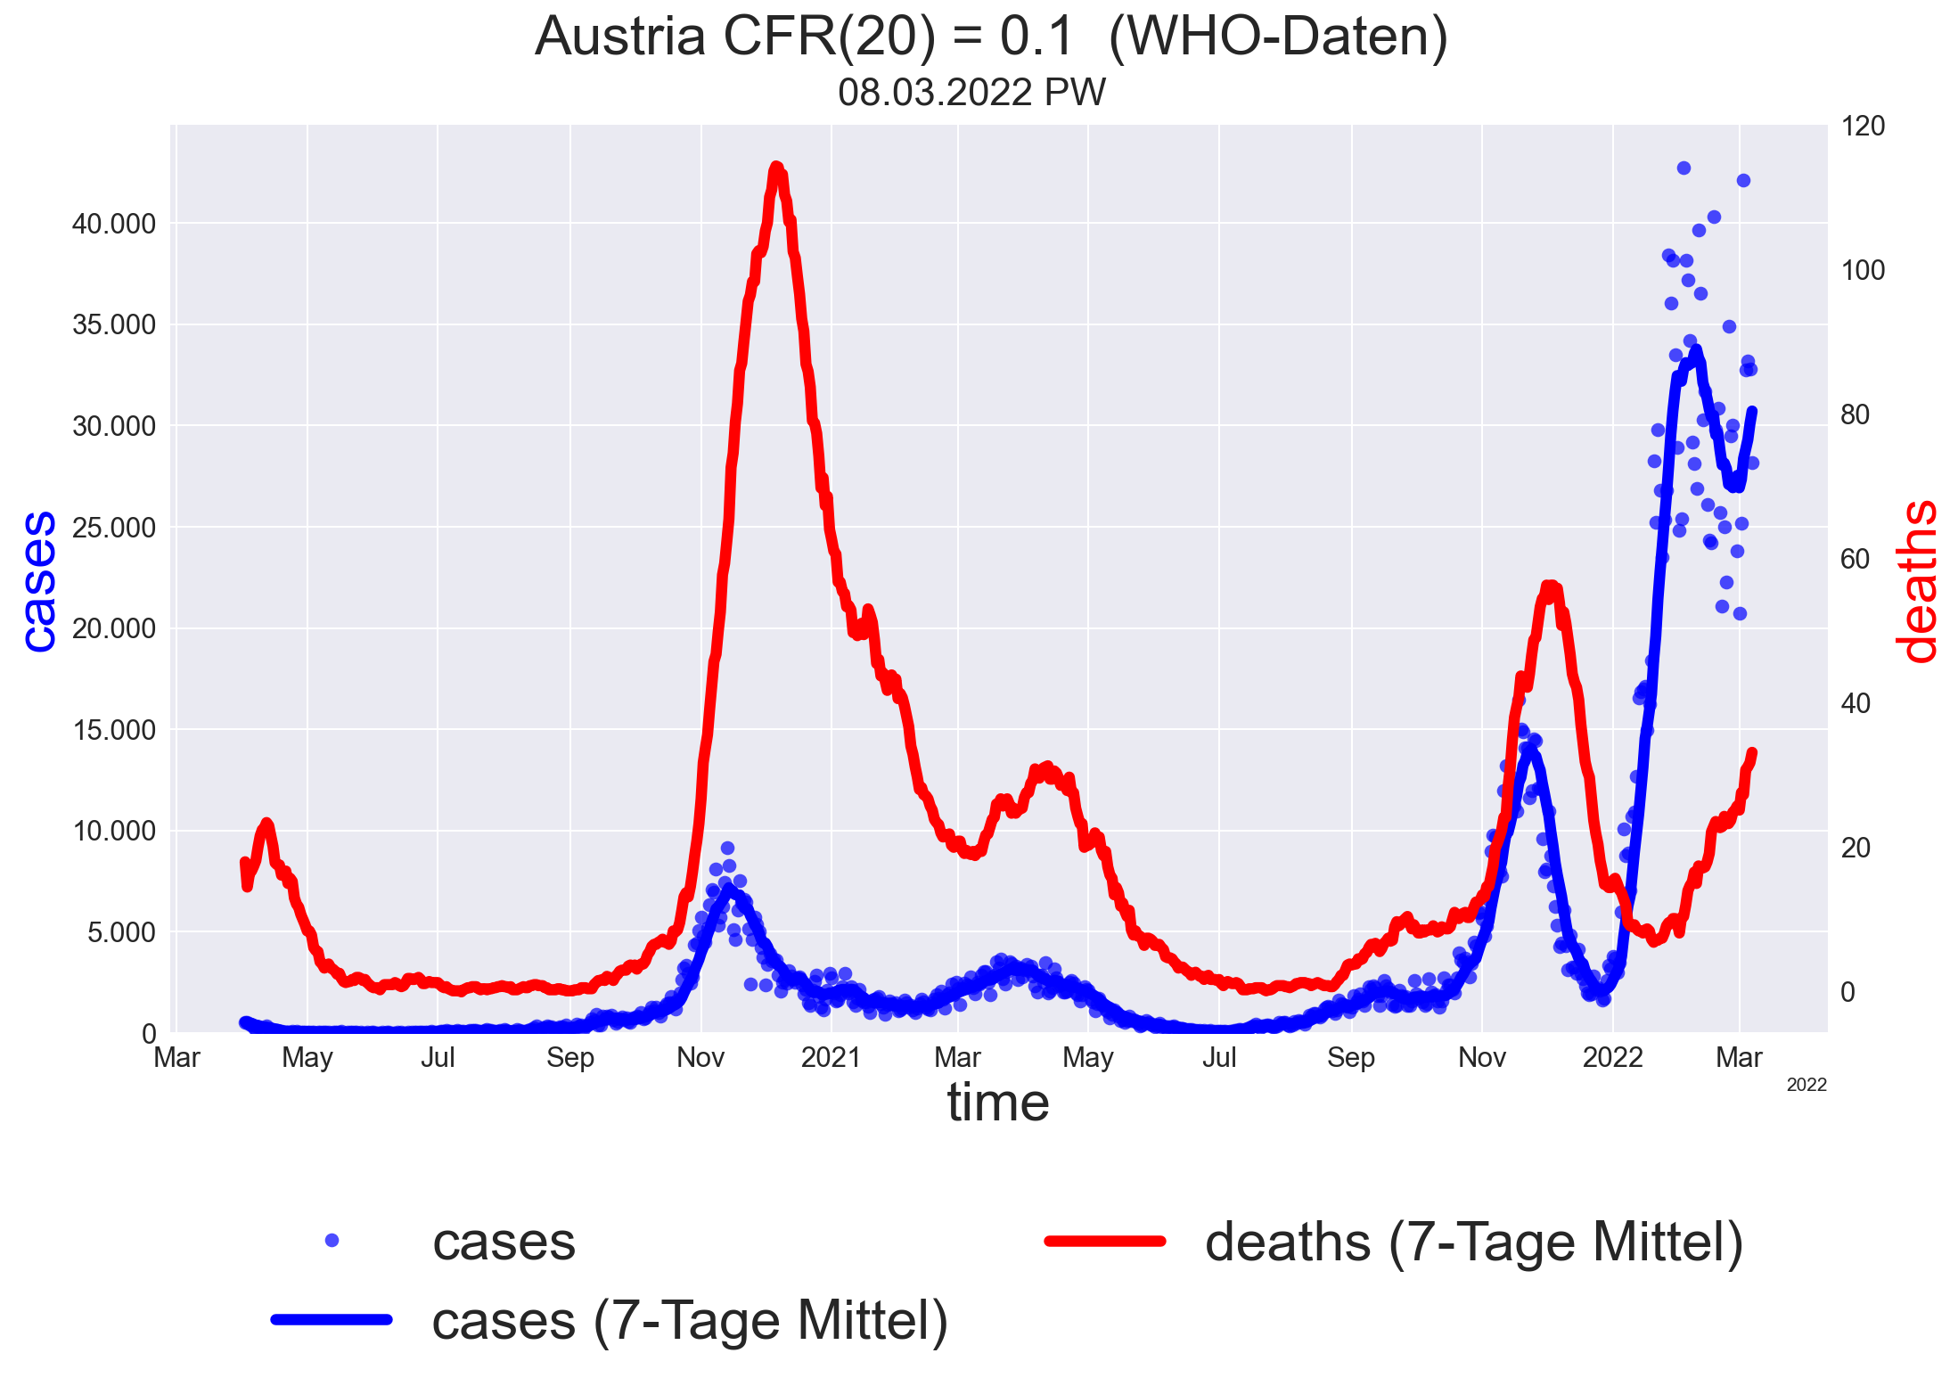

Slide 13
Impfungen

Slide 14
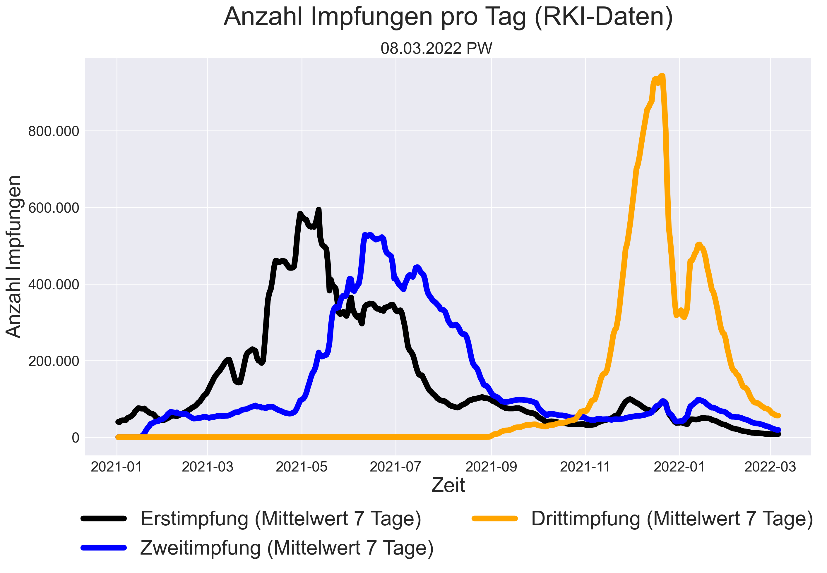

Slide 15
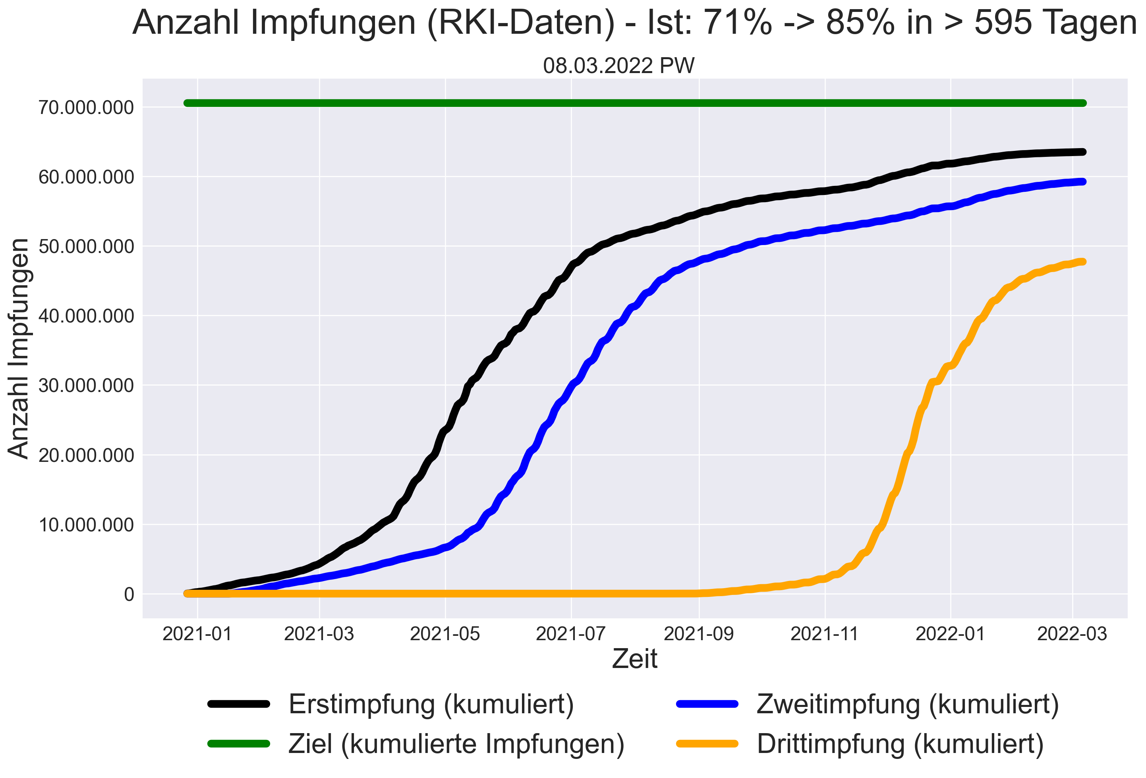

Slide 16
Fazit
Neuinfektionen steigen
Intensivbelegungen konstant
Todesfälle konstant
Impfungen wenige

Slide 17
Vielen Dank

